Slide 1
Design e projetos de interface

Slide 2
1. Exemplo de Wireframe
Por que é importante a criação de um Wireframe ou Prototipo:
Clareza e Organização: Ajuda a visualizar a estrutura do site, facilitando a compreensão de como os usuários podem navegar.
Planejamento da Experiência do Usuário: Permite que designers e desenvolvedores identifiquem potenciais problemas de navegação antes da implementação.
Facilita a Documentação: Serve como um guia para a equipe de desenvolvimento e pode ser incluído em documentos de design.
Otimização da Navegação: Ajuda a identificar áreas de confusão ou redundância, permitindo melhorias na experiência do usuário.

Slide 3
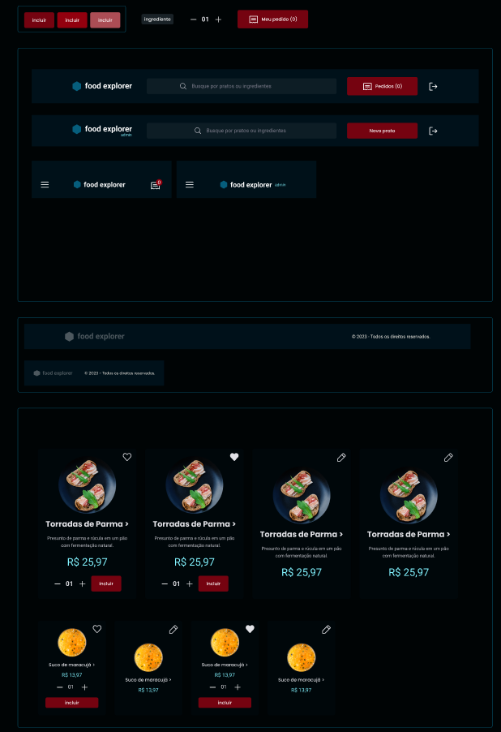
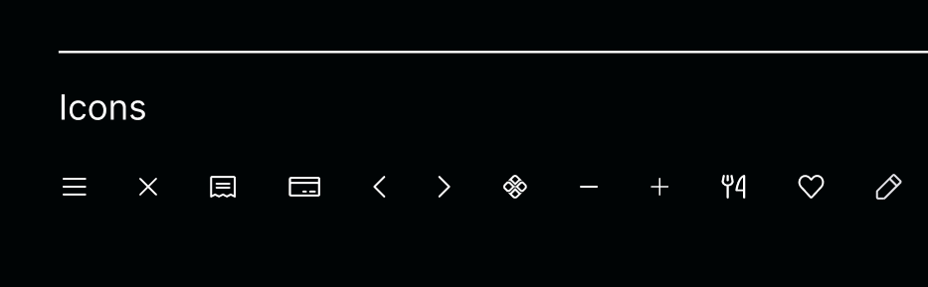
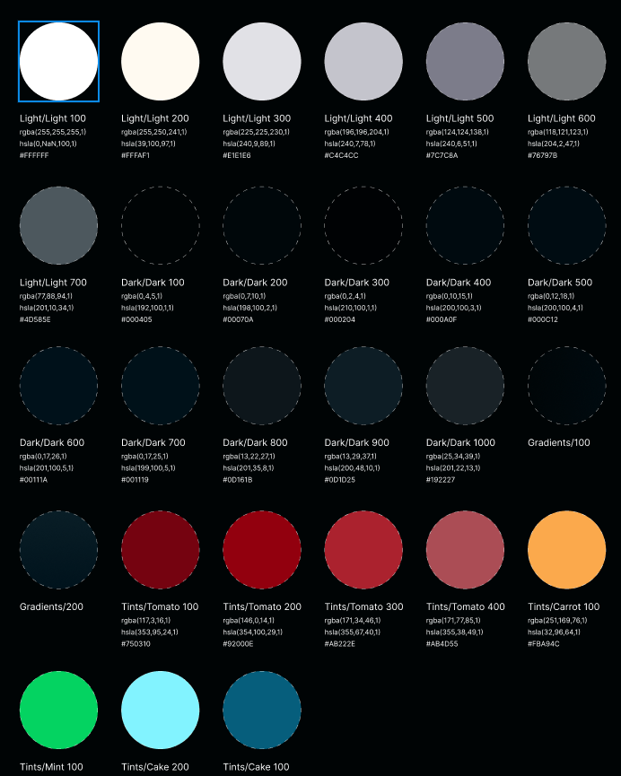
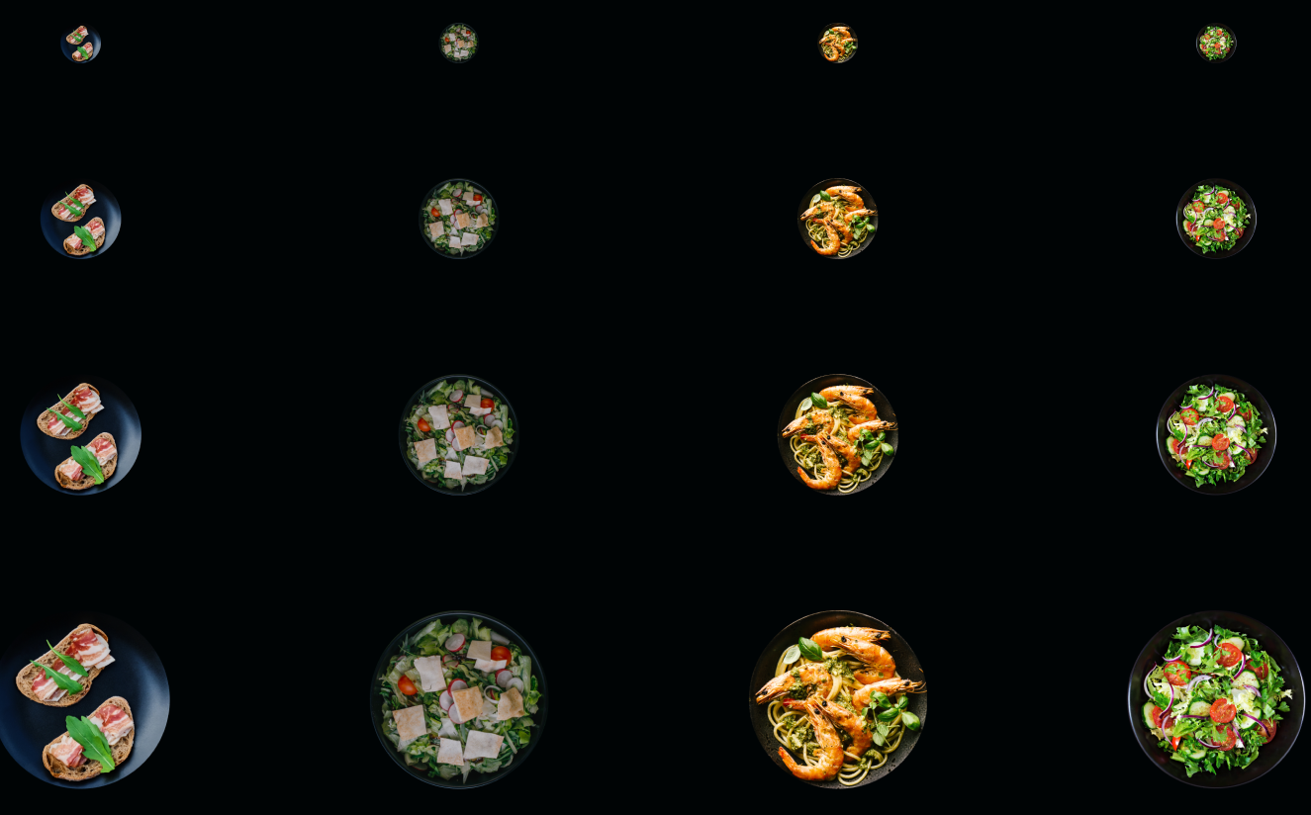
2. Engenharia de Usabilidade
Exemplo Wireframe:

Slide 4
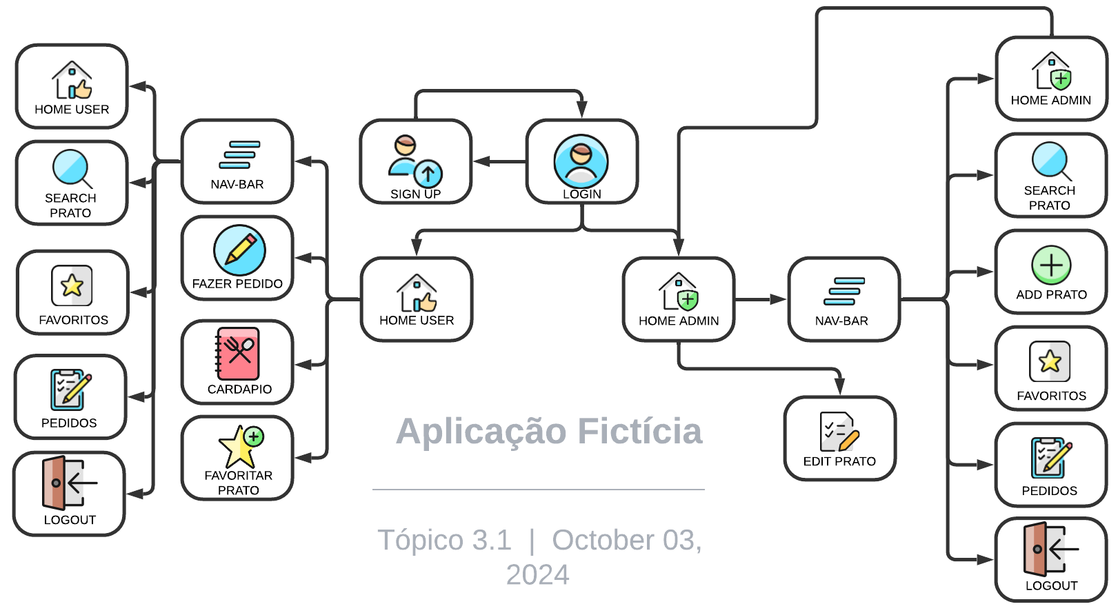
3. Mapa de Navegação

Slide 5
3.1 Mapa de Navegação
Por que é importante a criação de um Mapa de Navegação:
Visualização Clara: Permite uma melhor compreensão da estrutura e do comportamento do sistema. Estrutura hierárquica.
Comunicação Eficiente: Facilita a comunicação entre diferentes partes interessadas, como desenvolvedores e analistas.
Documentação: Serve como documentação visual que pode ser referenciada ao longo do ciclo de vida do software.
Análise e Design: Auxilia na análise de requisitos e na criação de um design robusto e bem estruturado.

Slide 6
4. Engenharia Cognitiva e de Software
Modelo GOMS: O modelo GOMS é uma técnica que descreve como os usuários interagem com uma interface em termos de metas (goals), operações (operators), métodos e regras de seleção (selection rules).
Goals (Objetivos): O que o usuário quer alcançar.
Operators (Operadores): As ações básicas que o usuário pode realizar.
Methods (Métodos): Sequências de operadores que levam ao cumprimento de um objetivo.
Selection rules (Regras de seleção): Critérios que ajudam o usuário a escolher entre métodos alternativos.

Slide 7
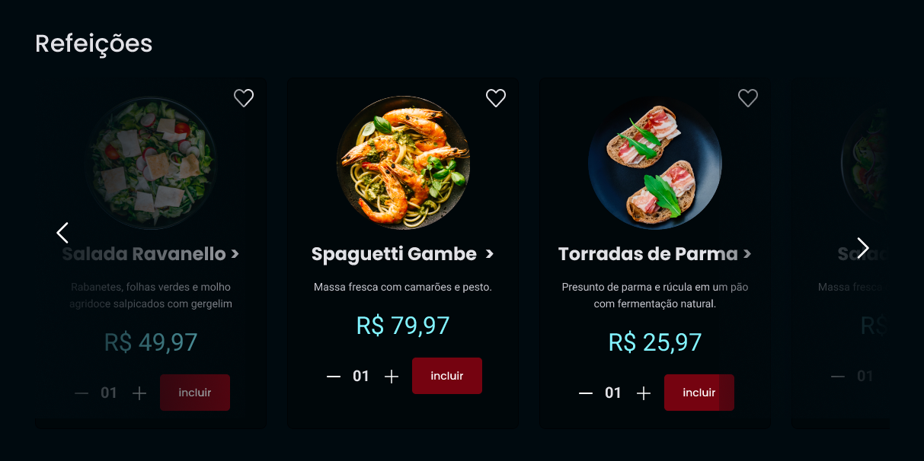
4.1 Exemplo
Objetivo: Fazer um pedido e favoritar esse pedido.
Operadores: Rolagem vertical da página, rolagem horizontal das refeições, ícone de coração para favoritar a refeição.
Métodos: Botões de incluir, ícone de coração, ícone de positivo e negativo, implementando funcionalidade a eles.
Regras de seleção: O usuário pode fazer a operações e o métodos repetidas vezes até a conclusão de um pedido ou desfazer toda operação.

Slide 8
5. Engenharia de Usabilidade
Facilitando o entendimento:
O wireframe é a base inicial para a estrutura da interface.
O protótipo transforma essa estrutura em algo interativo e visualmente mais completo.
O manual da interface formaliza as decisões visuais e interativas para manter a consistência do design ao longo do projeto.

Slide 9
6. Design de Interface
Design Responsivo: é a técnica que permite que a interface se ajuste e funcione bem em diferentes tamanhos de tela, desde desktops até dispositivos móveis. Um design responsivo garante que o conteúdo seja acessível e funcional em qualquer dispositivo.

Slide 10
7. Design de Interface
Métodos para a criação de um Design responsivo:
Grids Flexíveis: Utilizar-se de grids e layouts flexíveis para que os elementos se reorganizem automaticamente conforme o tamanho da tela. Utilizar também ferramentas ajudam a otimizar o trabalho, como CSS Flexbox ou Grid Layout.
Tamanhos de Fonte e Imagem Escaláveis: Defina tamanhos de fonte e imagens que se adaptem dinamicamente ao tamanho da tela, usando unidades relativas como rem ou percentagens.
Media Queries: Use media queries no CSS para alterar o estilo da interface de acordo com o dispositivo (ex.: ajustar tamanhos de botão ou reorganizar conteúdo para telas menores).
Testes em Diversos Dispositivos: Certifique-se de testar a interface em diferentes dispositivos e tamanhos de tela (desktop, tablets, smartphones). Ferramentas como Chrome DevTools ajudam a simular vários tamanhos de tela.
Mobile-First Approach: O design responsivo pode começar com uma abordagem "mobile-first", ou seja, desenhando primeiro para dispositivos móveis, que possuem mais restrições de espaço e funcionalidades, e depois adaptando para telas maiores.

Slide 11
8. Design de Interface
Figma: Ferramenta colaborativa para design de interface que permite criar wireframes, protótipos e design final.
Adobe XD: Plataforma para design e prototipagem, com funcionalidades para design responsivo.
Sketch: Popular entre designers de interfaces, especialmente para Mac, com plugins para design responsivo.
InVision: Focado em protótipos e interações visuais, permite testar e compartilhar designs.
Contrast Checker: Para verificar a acessibilidade das cores usadas.
Exemplos de ferramentas para auxiliar na criação do projeto:

Slide 12
9. Referências:
REIS, Guilhermo Almeida dos. Centrando a arquitetura de informação no usuário. 2007. Dissertação (Mestrado em Cultura e Informação) - Escola de Comunicações e Artes, University of São Paulo, São Paulo, 2007. doi:10.11606/D.27.2007.tde-23042007-141926. Acesso em: 2024-09-27.
QUINTÃO, F. de S.; TRISKA, R. Design de informação em interfaces digitais: origens, definições e fundamentos. InfoDesign - Revista Brasileira de Design da Informação, [S. l.], v. 11, n. 1, p. 105–118, 2014. DOI: 10.51358/id.v11i1.243. Disponível em: https://infodesign.emnuvens.com.br/infodesign/article/view/243. Acesso em: 28 set. 2024.

